Slide 1
Exposición de Juan Pablo Bioestadística 2
Para la mejor profe de la U

Slide 2
Cree un contexto de investigación donde se analizaría el conjunto de variables que se presentan en la base de datos asignada, defina a que corresponden las variables (a, b, c, d, etc.) y factor, según el contexto establecido. Se quiere analizar cómo se relacionan variables familiares y demográficas con el riesgo en algunas poblaciones del Amazonas, Andes y Caribe
Variable antigua | Nuevas variables
a | Policías por cada 100 habitantes
b | Número de habitantes (millones)
c | %Abandono parental
d | Robos diarios por cada 100000 habitantes
e | Pérdidas en robos anuales (millones)
f | Homicidios anuales por para 100000 habitantes
g | Eliminada por coeficiente KMO
h | Tasa de desempleo
i | Habitantes por km2
j | Población con estudios superiores
k | Tasa de divorcio

Slide 3
Realice un análisis descriptivo univariado del conjunto de datos asignado, haga uso de gráficos de dispersión y representación para analizar el comportamiento general y conjunto de las variables.
Variable | Min | Max | Media | Mediana | 1 cuartil | 3 cuartil
policías por cada 100 habitantes | 0.007 | 0.268 | 0.1 | 0.085 | 0.048 | 0.135
Número de habitantes (Millones) | 0.183 | 1.926 | 0.779 | 0.62 | 0.430 | 0.99
% Abandono parental | 0.816 | 9.079 | 3.916 | 3.657 | 2.647 | 4.587
Robos diarios por cada 100000 habitantes | 0 | 1.994 | 0.396 | 0.241 | 0 | 0.544
Pérdidas en robos anuales (Millones) | 0.08 | 429.76 | 136.82 | 170.24 | 22 | 205.58
Homicidios anuales por cada 100000 habitantes | 1.585 | 6.723 | 4.202 | 4.554 | 2.8 | 5.828
Tasa de desempleo | 5.6 | 8.075 | 7.114 | 7.227 | 6.95 | 7.35
Habitantes por km2 | 9.567 | 395 | 141.202 | 97.35 | 37.967 | 261.6
Población con estudios superiores | 0.760 | 5.957 | 3.935 | 3.95 | 3.082 | 5.2
Tasa de divorcios | 12.13 | 30.98 | 23.40 | 27.43 | 16.65 | 29.32

Slide 4
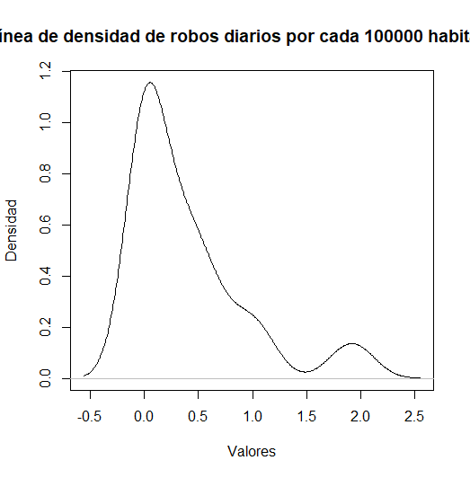
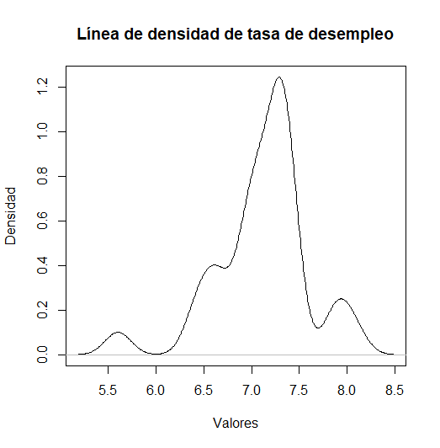
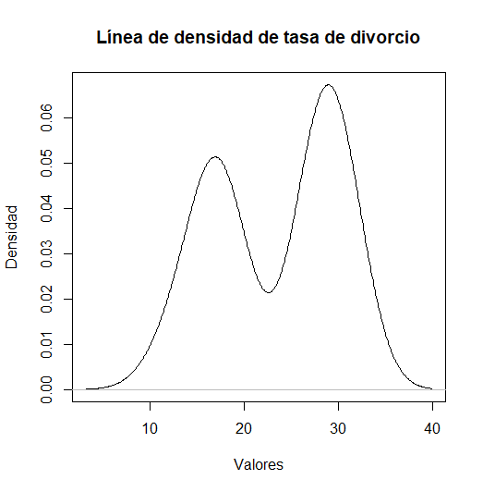
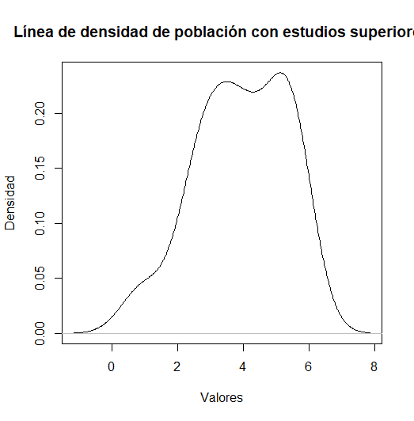

Slide 5
Realice el análisis de correlación y dependencia entre el conjunto de variables asignado, analice la magnitud y dirección de las correlaciones más importantes a su juicio. Represente gráficamente la matriz de correlación.
Policías por cada 100 habitantes | Número de habitantes (millones) | %abandono parental | Robos diarios por cada 100000 habitantes | Pérdidas en robos anuales (millones) | Homicidios anuales por cada 100000 habitantes | Tasa de desempleo | Habitantes por km2 | Población con estudio superiores | Tasa de divorcios
1 | -0.062 | 0.349 | 0.758 | 0.814 | 0.685 | -0.317 | 0.457 | -0.717 | 0.711
 | 1 | -0.249 | -0.198 | -0.231 | -0.351 | 0.242 | 0.5 | 0.024 | 0.003
 |  | 1 | 0.576 | 0.523 | 0.412 | -0.361 | 0.009 | -0.497 | 0.412
 |  |  | 1 | 0.758 | 0.723 | -0.388 | 0.282 | -0.677 | 0.718
 |  |  |  | 1 | 0.816 | -0.198 | 0.388 | -0.778 | 0.748
 |  |  |  |  | 1 | -0.266 | 0.182 | -0.662 | 0.679
 |  |  |  |  |  | 1 | 0.073 | 0.385 | -0.177
 |  |  |  |  |  |  | 1 | -0.374 | 0.668
 |  |  |  |  |  |  |  | 1 | -0.622
 |  |  |  |  |  |  |  |  | 1

Slide 6
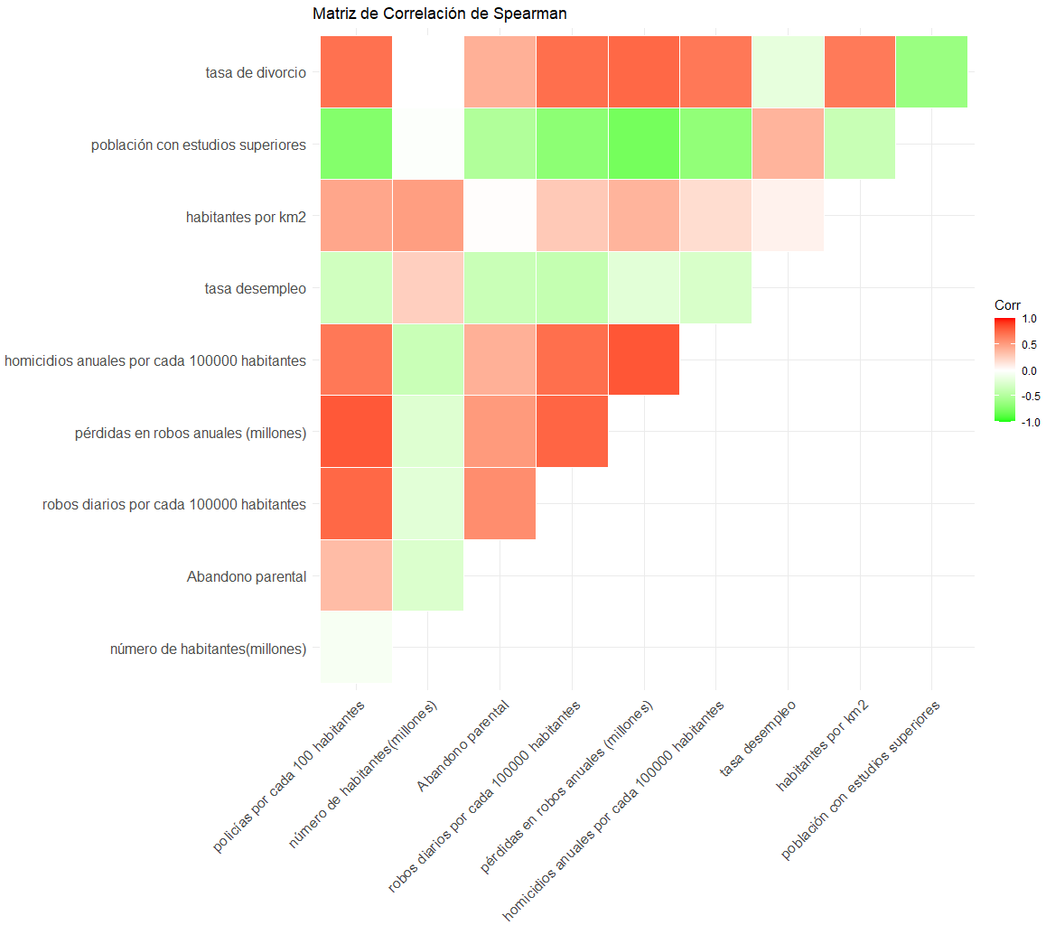

Slide 7
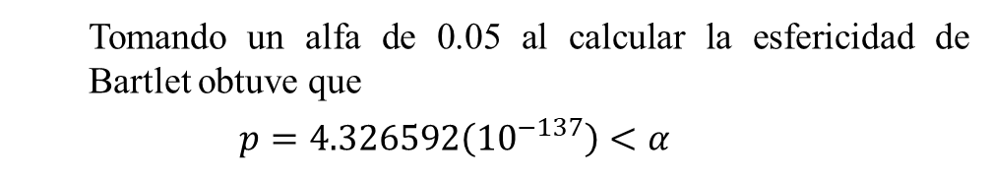
Aplicar técnicas de reducción de dimensión y eliminación de colinealidad (análisis de componentes principales, análisis de correspondencia o análisis factorial, según sea el caso asignado). Obtener los valores y vectores propios. ¿Qué información se puede extraer de los valores y vectores propios obtenidos?
Tomando un alfa de 0.05 al calcular la esfericidad de Bartlet obtuve que
$$p=4.326592\left({10}^{−137}\right)<α$$
Variable | Policías por cada 100 habitantes | Número de habitantes (millones) | %abandono parental | Robos diarios por cada 100000 habitantes | Pérdidas en robos anuales (millones) | Homicidios anuales por cada 100000 habitantes | Tasa de desempleo | Habitantes por km2 | Población con estudio superiores | Tasa de divorcios
Coeficiente KMO | 0.87 | 0.45 | 0.74 | 0.9 | 0.78 | 0.84 | 0.57 | 0.56 | 0.84 | 0.79

Slide 8
Factor | 1 | 2 | 3 | 4 | 5 | 6 | 7 | 8 | 9 | 10
Valor propio | 5.306 | 1.824 | 0.890 | 0.634 | 0.454 | 0.293 | 0.259 | 0.159 | 0.104 | 0.076
Variable | Policías por cada 100 habitantes | Número de habitantes (millones) | %abandono parental | Robos diarios por cada 100000 habitantes | Pérdidas en robos anuales (millones) | Homicidios anuales por cada 100000 habitantes | Tasa de desempleo | Habitantes por km2 | Población con estudio superiores | Tasa de divorcios
Comunalidad | 0.731 | 0.609 | 0.421 | 0.777 | 0.9 | 0.8 | 0.394 | 0.882 | 0.732 | 0.792

Slide 9
Determinar vectores propios significativos y la varianza explicada por el modelo de ordenación.
 | Factor 1 | Factor 2
SS loadings | 5.031 | 1.517
Proporción varianza explicada | 0.503 | 0.152
Acumulación varianza explicada | 0.503 | 0.655
Variable | Policías por cada 100 habitantes | Número de habitantes (millones) | %abandono parental | Robos diarios por cada 100000 habitantes | Pérdidas en robos anuales (millones) | Homicidios anuales por cada 100000 habitantes | Tasa de desempleo | Habitantes por km2 | Población con estudio superiores | Tasa de divorcios
Factor 1 | 0.852 | -0.154 | 0.545 | 0.869 | 0.921 | 0.818 | -0.345 | 0.473 | -0.814 | 0.841
Factor 2 |  | 0.659 | -0.283 | -0.145 |  | -0.222 | 0.288 | 0.879 |  | 0.257

Slide 10
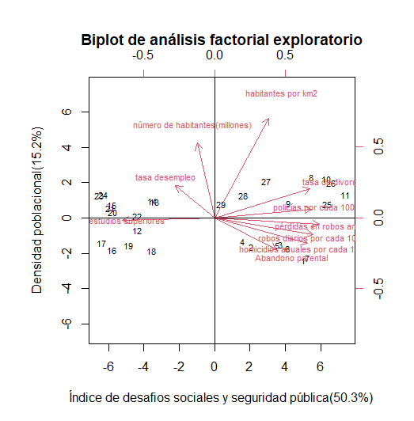
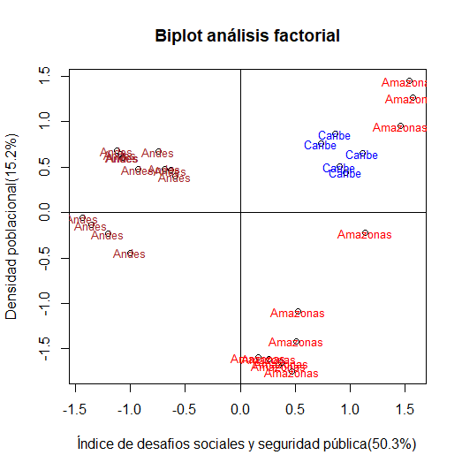
Analizar el (o los) biplots del método.

Slide 11
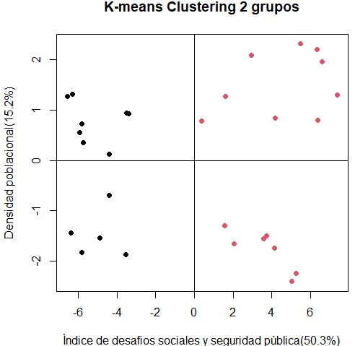
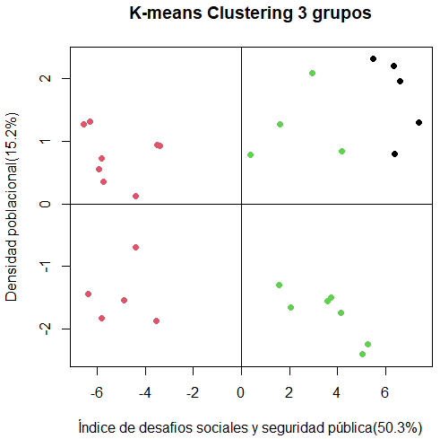
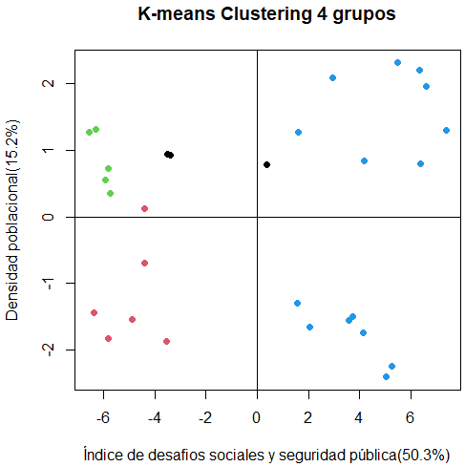
Identificar la presencia de grupos de las observaciones.

Slide 12
Interpretar los resultados teniendo en cuenta el contexto establecido para el conjunto de datos.
Las poblaciones con un mayor nivel de educación superior tienden a experimentar menos problemáticas familiares y de criminalidad
Las poblaciones más seguras y tranquilas para vivir son las poblaciones de Andes, las poblaciones con un mayor riesgo son las poblaciones de Amazonas y Caribe
Aquí se refleja una correlación y no una relación de causa-efecto

Slide 13
Conclusión de mis análisis

Slide 14
No vivan en Córdoba

Slide 15
Gracias

